Slide 1
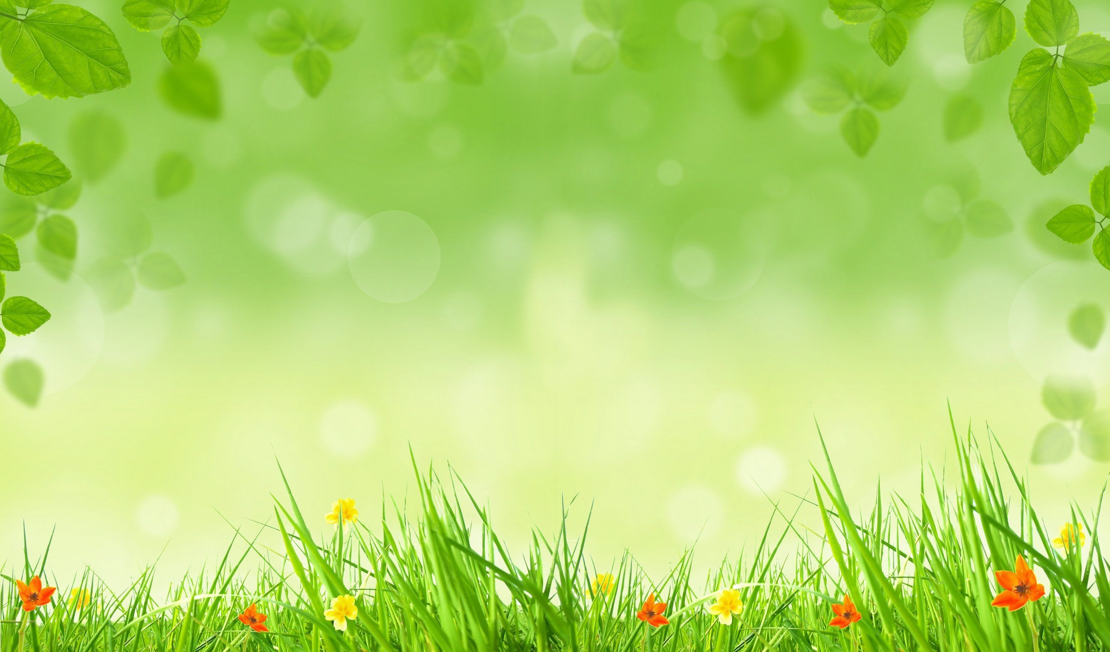
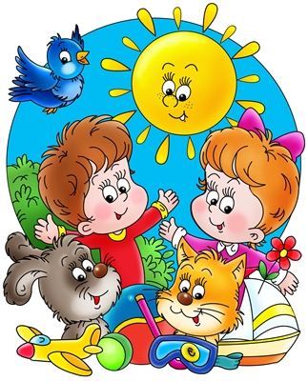
Детский сад №12 «Солнышко»
ОЗДОРОВЛЕНИЕ ДЕТЕЙ В ЛЕТНИЙ ПЕРИОД
Состав детской аптечки (для дачи, в поездку)
г. Мирный РС (Якутия)
2022 год.

Slide 2
ОЗДОРОВЛЕНИЕ ДЕТЕЙ В ЛЕТНИЙ ПЕРИОД
Знаете ли вы, что счастливый ребенок — это, прежде, всего здоровый ребенок?
Лето красное словно создано для того, чтобы мы могли набраться сил, укрепить здоровье, вдоволь накупаться и наиграться в веселые подвижные игры — футбол, волейбол, салочки, прятки и жмурки.
Систематическое использование естественных факторов природы, для повышения устойчивости организма к неблагоприятным условиям окружающей среды, является прекрасной закалкой для детского организма.
Лето не только время путешествий, но и наиболее благоприятная пора для отдыха, закаливания и оздоровления детей. Поэтому очень важно, чтобы родители с наибольшей пользой распорядились этим драгоценным временем. Вместе с тем возникает немало вопросов, как это лучше сделать. И здесь, как нам кажется, в известной мере вам могут пригодиться наши советы.

Slide 3
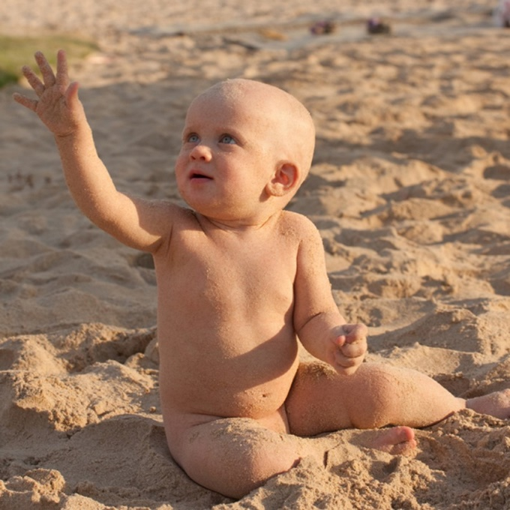
Летом дети максимальное время должны проводить на воздухе. Самая большая опасность – перегрев организма, солнечные ожоги, солнечный удар, поскольку маленький ребёнок обладает менее совершенной терморегуляцией и кожа его очень нежна.
До трёх лет световоздушные ванны можно проводить под навесом или в тени деревьев.

Slide 4
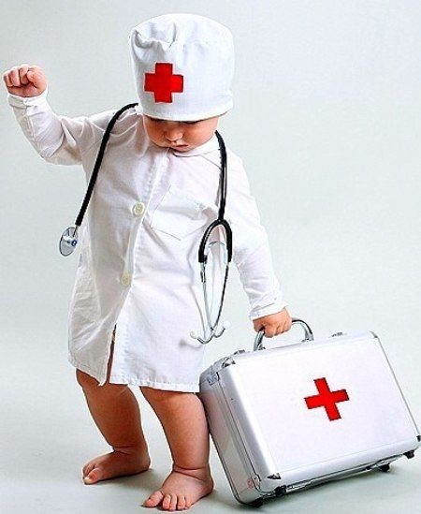
Детская аптечка: список стоит помнить, что каждый ребенок индивидуален, поэтому детская аптечка должна содержать как препараты «на всякий случай», так и лекарства, которые вы даете ребенку постоянно. Мы разделим список лекарств на группы, чтобы сориентироваться родителям было проще.
Солнцезащитные препараты Средства от укусов, ушибов и травм Средства первой помощи при кишечных расстройствах Антигистаминные (противоаллергические) препараты Препараты, применяемые при простудных заболеваниях
Жаропонижающие и болеутоляющие средства

Slide 5
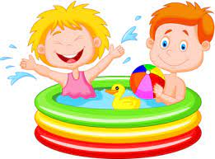
При этом нужно соблюдать принцип постепенного обнажения тела ребёнка. Сначала от одежды освобождаются руки и ноги, а затем остальные части тела. Уже с 1,5 летнего возраста световоздушные ванны ребёнок может принимать в одних трусиках. Продолжительность первой такой ванны – 5 минут, затем время постепенно увеличивается до 30-40 минут. Световоздушные ванны особенно рекомендованы детям с ослабленным организмом. Лучшее время проведения – с 9 до 12 часов. Каждую световоздушную ванну лучше всего заканчивать водной процедурой.

Slide 6
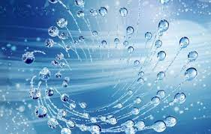
Солнечные ванны в сочетании со световоздушными ваннами, а также водными процедурами оказывают прекрасное укрепляющее действие. Дети становятся устойчивее к гриппоподобным заболеваниям, нежели те ребята, которые мало загорали.
Прекрасная закалка в летний период — это купание в речке или озере, хождение босиком по влажному песку, по траве, по теплым лужицам, воздушные и солнечные ванны на свежем воздухе.
Принимая солнечные ванны голову обязательно нужно прикрыть панамкой или бейсболкой. Вначале на солнце проводят 5- 10 минут, постепенно увеличивая время до 30 минут.
Осторожно: тепловой и солнечный удар!
Специалисты не делают больших различий между этими состояниями. И это понятно. В основе как теплового, так и солнечного удара лежит перегревание организма. Причиной теплового удара является затруднение теплоотдачи с поверхности тела. Часто это связано с длительным пребыванием в жаркой, влажной атмосфере. При солнечном ударе возникает нарушение кровообращения в головном мозге. Обычно это бывает, когда ребёнок ходит на солнце с непокрытой головой
Закаливающие процедуры могут быть разными: можно обтираться специальной махровой рукавичкой. Это очень полезная процедура — улучшается кровообращение. После обтирания нужно насухо растереть кожу махровым полотенцем.
И умывание, и обтирание, и прохладный душ — прекрасное закаливание. Но помните, что у закаливания есть два важных правила:
— постепенность,
— постоянство.

Slide 7
Конечно, дачная аптечка у всех разная: в зависимости от состава семьи, возраста, особенностей здоровья и так далее. Кто-то в первую очередь положит туда «сердечные» капли, кто-то средство от аллергии на укусы комаров. Но есть универсальные рекомендации по наполнению аптечки для дачи, на все случаи жизни: от насморка и кашля до небольших травм – вроде порезов или ожогов. Для детей необходимо иметь в аптечке антисептики: - раствор бриллиантовой зелени 1% (в простонародье «зеленка») или спиртовой раствор йода 5% - перекись водорода 3% Средства для обработки ран ушибов - лейкопластырь - стерильные и нестерильные бинты - ватные палочки диски

Slide 8
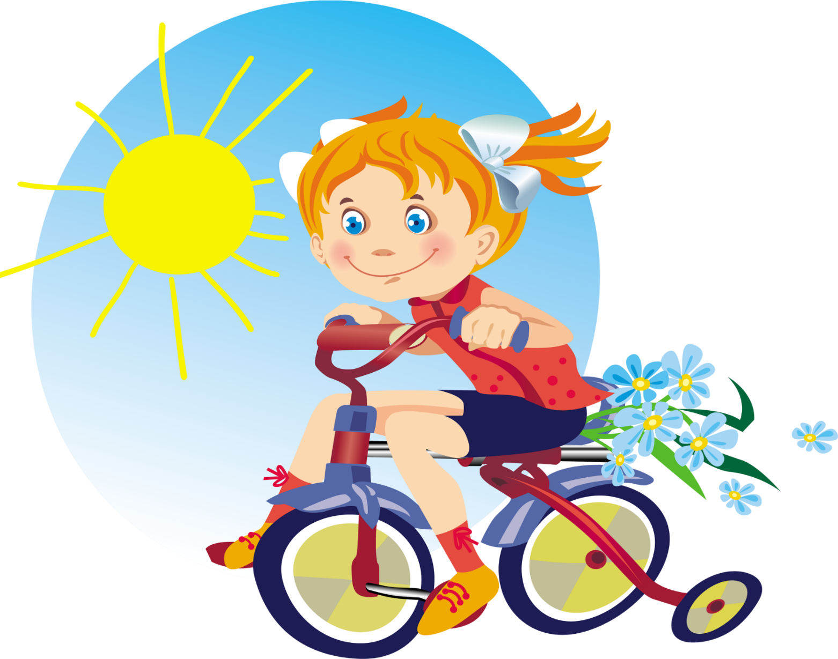
Испытанное средство укрепления и повышения работоспособности — оптимальный двигательный режим в виде регулярных занятий физической культурой и спортом.
Систематическая ходьба благотворно влияет на ребенка, улучшает самочувствие, повышает работоспособность.
Летним днем интересно поиграть в игры с мячом. А летним вечером так приятно прокатиться на велосипеде по тропинке вдоль реки или луга. Катание на велосипеде тренирует мышцы ног, рук, живота, спины, улучшает работу сердца.
Правила безопасности детей на отдыхе в летний период:
Помните, что с 10-00 и до 17-00 солнце очень активное. В это время желательно находиться в тени. Без головного убора не стоит выходить из дома. Чередуйте время пребывания на солнце с играми в тени.

Slide 9
Не допустите обезвоживание организма. Чаще давайте детям пить очищенную воду. В жаркие дни можно распылять на тело воду из пульверизатора.
В жаркую погоду необходимо выбирать одежду из натуральных тканей. Одевайте детей по погоде.
Родители, помните что, занимаясь спортом вместе со своими детьми, вы не только укрепляете собственное здоровье, но и развиваете своих детей, создаете крепкие дружественные отношения в семье, воспитываете в детях уважение и любовь к родителям.
Спасибо за внимание!

